Slide 1

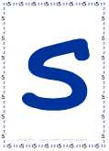
Luyện từ và câu 4
a
q

Slide 2
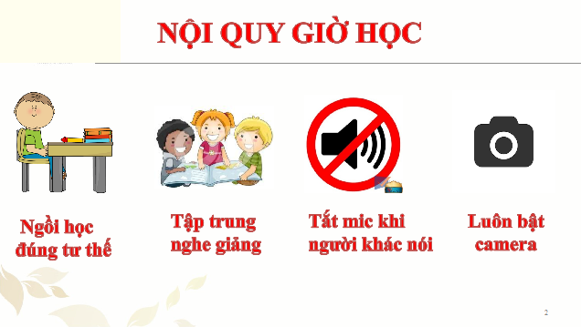

Slide 3

Khởi động

Slide 4
Em hãy nêu nghĩa của từ nghị lực
Đặt câu với từ nghị lực?
- nghị lực : Sức mạnh tinh thần làm cho con người kiên quyết trong hành động, không lùi bước trước mọi khó khăn.
- Đặt câu với từ nghị lực:
Nguyễn Ngọc Ký là một thiếu niên giàu nghị lực.

Slide 5
Viết 3 tính từ
Em hãy cho biết thế nào là tính từ?
chăm chỉ, giỏi, trắng tinh, …
Tính từ là những từ miêu tả đặc điểm hoặc tính chất của sự vật, hoạt động, trạng thái,...

Slide 6

Tính từ (tiếp theo)

Slide 7
Yêu cầu cần đạt
Biết được một số tính từ thể hiện mức độ của đặc điểm, tính chất.
1
Biết cách dùng các tính từ biểu thị mức độ của đặc điểm, tính chất.
2

Slide 8
Hình thành kiến thức mới

Slide 9

Hoạt động 1.
Nhận xét

Slide 10
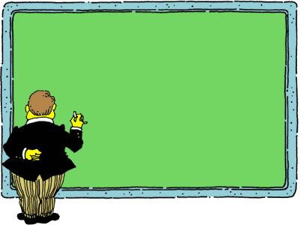
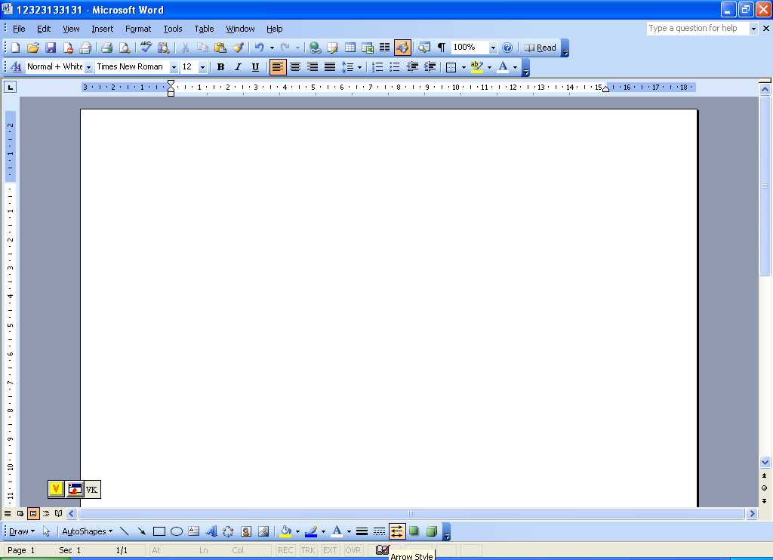
I. Nhận xét
1. Đặc điểm của các sự vật được miêu tả trong những câu sau khác nhau như thế nào?
Tờ giấy này trắng.
b. Tờ giấy này trăng trắng.
c. Tờ giấy này trắng tinh.
Tờ giấy này trăng trắng
Tờ giấy này trắng
Tờ giấy này trắng tinh

Slide 11
I. Nhận xét
1. Đặc điểm của các sự vật được miêu tả trong những câu sau khác nhau như thế nào?
Tờ giấy này trắng.
Từ đơn
Mức độ trung bình.
b. Tờ giấy này trăng trắng.
Từ láy
Mức độ thấp.
c. Tờ giấy này trắng tinh.
Từ ghép
Mức độ cao.

Slide 12
Từ tính từ trắng đã cho, ta có thể thể hiện đặc điểm này với các mức độ cao thấp khác nhau bằng cách tạo ra từ ghép trắng tinh hoặc từ láy trăng trắng.
Kết luận:

Slide 13
Nêu cách thể hiện mức độ khác nhau từ tính từ đã cho.
Tạo ra các từ ghép hoặc từ láy với tính từ đã cho.

Slide 14
2. Trong các câu dưới đây, ý nghĩa mức độ được thể hiện bằng những cách nào?
Tờ giấy này rất trắng.
b. Tờ giấy này trắng hơn.
c. Tờ giấy này trắng nhất.
Tờ giấy này rất trắng.
b. Tờ giấy này trắng hơn.
c. Tờ giấy này trắng nhất.
Tờ giấy này
rất trắng.
Tờ giấy này
trắng hơn.
Tờ giấy này
trắng nhất.

Slide 15
Nêu cách thể hiện mức độ khác nhau từ tính từ đã cho.
- Thêm các từ rất, quá, lắm, ... vào trước hoặc sau tính từ.
- Tạo ra phép so sánh.

Slide 16
Có mấy cách thể hiện mức độ của đặc điểm, tính chất?Là những cách nào?
Có ba cách thể hiện mức độ của đặc điểm, tính chất như sau:
1. Tạo ra các từ ghép hoặc từ láy với tính từ đã cho.
2. Thêm các từ rất, quá, lắm, ... vào trước hoặc sau tính từ.
3. Tạo ra phép so sánh.

Slide 17
Hoạt động 2.
Ghi nhớ

Slide 18
II. Ghi nhớ
Có một số cách thể hiện mức độ của đặc điểm, tính chất như sau:
1. Tạo ra các từ ghép hoặc từ láy với tính từ đã cho.
2. Thêm các từ rất, quá, lắm, ... vào trước hoặc sau tính từ.
3. Tạo ra phép so sánh.

Slide 19
Luyện tập - thực hành

Slide 20
1: Tìm những từ ngữ biểu thị mức độ của đặc điểm, tính chất (được in nghiêng) trong đoạn văn sau:
1: Tìm những từ ngữ biểu thị mức độ của đặc điểm, tính chất (được in nghiêng) trong đoạn văn sau:
Hoa cà phê thơm đậm và ngọt nên mùi hương thường theo gió bay rất xa. Nhà thơ Xuân Diệu chỉ một lần đến đây ngắm nhìn vẻ đẹp của cà phê phải thốt lên:
Hoa cà phê thơm lắm em ơi
Hoa cùng một điệu với hoa nhài
Trong ngà trắng ngọc, xinh và sáng
Như miệng em cười đâu đây thôi.
Mỗi mùa xuân, Đắk Lắk lại khoác lên mình một màu
trắng ngà ngọc và toả ra mùi hương ngan ngát khiến đất trời trong những ngày xuân đẹp hơn, lộng lẫy hơn và tinh khiết hơn.

Slide 21
Bài 1 em đã đạt được yêu cầu gì?

Biết được một số tính từ thể hiện mức độ của đặc điểm, tính chất.
1
Biết cách dùng các tính từ biểu thị mức độ của đặc điểm, tính chất.
2

Slide 22
2: Hãy tìm những từ ngữ miêu tả mức độ khác nhau của các đặc điểm sau: đỏ, cao, vui.
Tính từ | Thêm các từ: quá, rất, lắm,... | Tạo ra phép so sánh | Tạo ra từ ghép hay từ láy
đỏ | rất đỏ, đỏ quá, đỏ lắm,... | đỏ hơn, đỏ nhất,... | đỏ chót, đỏ thắm, đỏ lè, đỏ hồng, đo đỏ,…
Tính từ | Thêm các từ: quá, rất, lắm,... | Tạo ra phép so sánh | Tạo ra từ ghép hay từ láy

Slide 23
2: Hãy tìm những từ ngữ miêu tả mức độ khác nhau của các đặc điểm sau: đỏ, cao, vui.
Tính từ | Thêm các từ: quá, rất, lắm,... | Tạo ra phép so sánh | Tạo ra từ ghép hay từ láy
cao | rất cao, cao quá, cao lắm,... | cao hơn, cao như núi, cao hơn núi, cao nhất,... | cao vút, cao ráo, cao chót vót, cao vời vợi, cao cao,...

Slide 24
2: Hãy tìm những từ ngữ miêu tả mức độ khác nhau của các đặc điểm sau: đỏ, cao, vui.
Tính từ | Thêm các từ: quá, rất, lắm,... | Tạo ra phép so sánh | Tạo ra từ ghép hay từ láy
vui | rất vui, vui quá, quá vui vui lắm,... | vui hơn, vui nhất,... | vui sướng, sướng vui, mừng vui, vui mừng, vui vẻ, vui vui,...

Slide 25
2: Hãy tìm những từ ngữ miêu tả mức độ khác nhau của các đặc điểm sau: đỏ, cao, vui.
Tính từ | Thêm các từ: quá, rất, lắm,... | Tạo ra phép so sánh | Tạo ra từ ghép hay từ láy
đỏ cao vui | - rất đỏ, đỏ quá, đỏ lắm,... - rất cao, cao quá, cao lắm,... - rất vui, quá vui vui lắm,... | - đỏ hơn, đỏ nhất,... - cao hơn, cao nhất,... - vui hơn, vui nhất,... | - đỏ chót, đỏ thắm, đo đỏ,… - cao vút, cao ráo, cao vời vợi, cao như núi, cao cao,... - vui sướng, sướng vui, vui mừng, vui vẻ,

Slide 26
Bài 2 em đã đạt được yêu cầu gì?

Biết được một số tính từ thể hiện mức độ của đặc điểm, tính chất.
1
Biết cách dùng các tính từ biểu thị mức độ của đặc điểm, tính chất.
2

Slide 27
3: Hãy đặt 3 câu với từ ngữ vừa tìm được ở bài tập 2.
- Áo bạn Hà đỏ quá.
Cây dừa nhà em rất cao.
- Em rất vui khi được thầy khen.
Áo bạn Như đỏ nhất.
Bạn Nam cao hơn bạn Hùng.
- Em được nhận thưởng là vui nhất.
- Chiếc khăn quàng màu đỏ thắm.
Bạn Thư ngồi bên đóng sách chất cao như núi.
Mọi người vui vẻ chuyện trò.

Slide 28
Bài 3 em đã đạt được yêu cầu gì?
Biết được một số tính từ thể hiện mức độ của đặc điểm, tính chất.
1

Biết cách dùng các tính từ biểu thị mức độ của đặc điểm, tính chất.
2

Slide 29
Vận dụng

Slide 30


TRÒ CHƠI: TÌM ĐỊA CHỈ ĐÚNG
1/ Tìm từ chỉ mức độ của đặc điểm, tính chất trong câu sau:
Mái tóc của bé màu nâu sẫm.
A. màu
B. nâu
C. sẫm
2/ Dãy từ chỉ mức độ thấp của đặc điểm, tính chất:
A. tim tím, trăng trắng, trắng quá.
B. tim tím, trăng trắng, xam xám, cong cong.
C. tim tím, trăng trắng, xam xám, trắng như tuyết.
C
B

Slide 31
TRÒ CHƠI: TÌM ĐỊA CHỈ ĐÚNG
3/ Dãy cụm từ có dùng phép so sánh để chỉ mức độ của đặc điểm, tính chất.
A. chậm như rùa, trắng như tuyết, cao như núi.
B. chậm chạp, xanh lá cây, xanh sẫm.
C. xanh lá cây, xanh ngắt, vàng óng.
A

Slide 32
Về nhà con cần:
Tìm thêm các tính từ biểu thị mức độ của đặc điểm, tính chất.
Chuẩn bị bài sau:
Mở rộng vốn từ: Ý chí – Nghị lực
Có mấy cách thể hiện mức độ của đặc điểm, tính chất? Cho ví dụ.

Slide 33


